Slide 1
Внутренние воды России
Сахарова Елена Николаевна
ОАНО Школа «НИКА»
Г. Москва

Slide 2
Внутренние воды
(воды суши)
Реки
Озера
Болота
Ледники
Каналы
Водо-
хранилища
Вечная мерзлота
Подземные воды

Slide 3
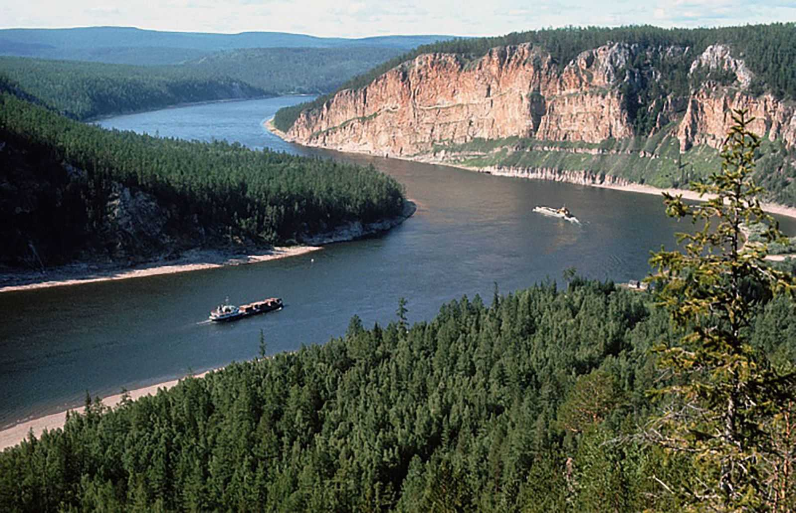
Река - это природный водный поток (водоток) значительных размеров с естественным течением по руслу от истока вниз до устья.

Slide 4
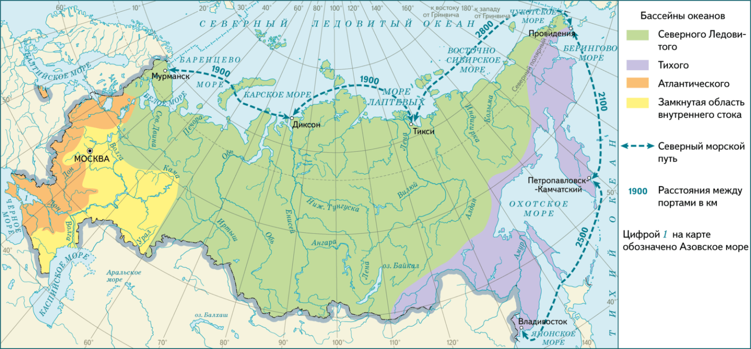
Распределение рек России по бассейнам океанов

Slide 5
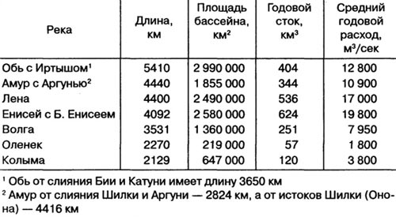
Крупные реки России

Slide 6
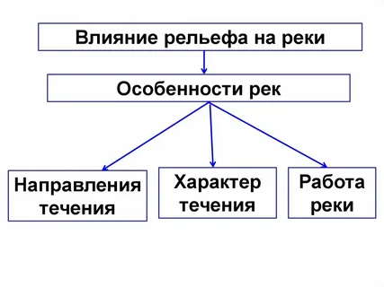
Взаимосвязь внутренних вод и других компонентов природы

Slide 7
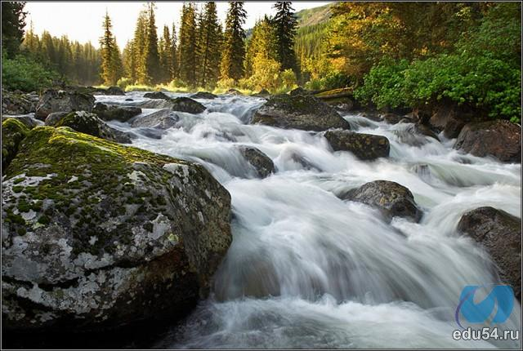
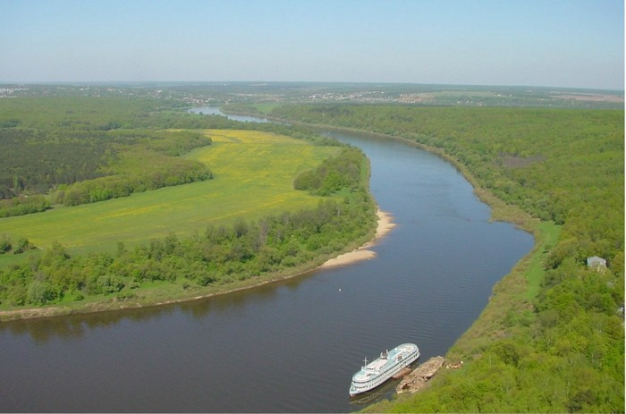
Реки по характеру течения
горные
равнинные

Slide 8
Рельеф влияет на падение и уклон реки:
П – падение – превышение истока над устьем, П=hи- hу, м
L – длина
Уклон ( в см/км) – отношение величины падения реки
к её длине
L
П

Slide 9
Задача:
Определить падение и уклон р. Волга, которая начинается с Валдайской возвышенности.
Высота истока = 346 м.
Волга впадает в Каспийское море, уровень поверхности воды в котором = -28 м.
Длина Волги = 3531 км
Падение Волги : 346 м – (-28 м) = 374 м. Уклон Волги: 37400см : 3531 км = 10,6 см/км

Slide 10
Задача:
Определить падение р. Ангары, которая вытекает из озера Байкал.
Высота истока = 456 м
Ангара впадает в Енисей на высоте 76 м
Падение = 456 -76 = 380 м.
Длина = 1826 км
Уклон = 38 000 см : 1826 км = 20,7 см/км

Slide 11
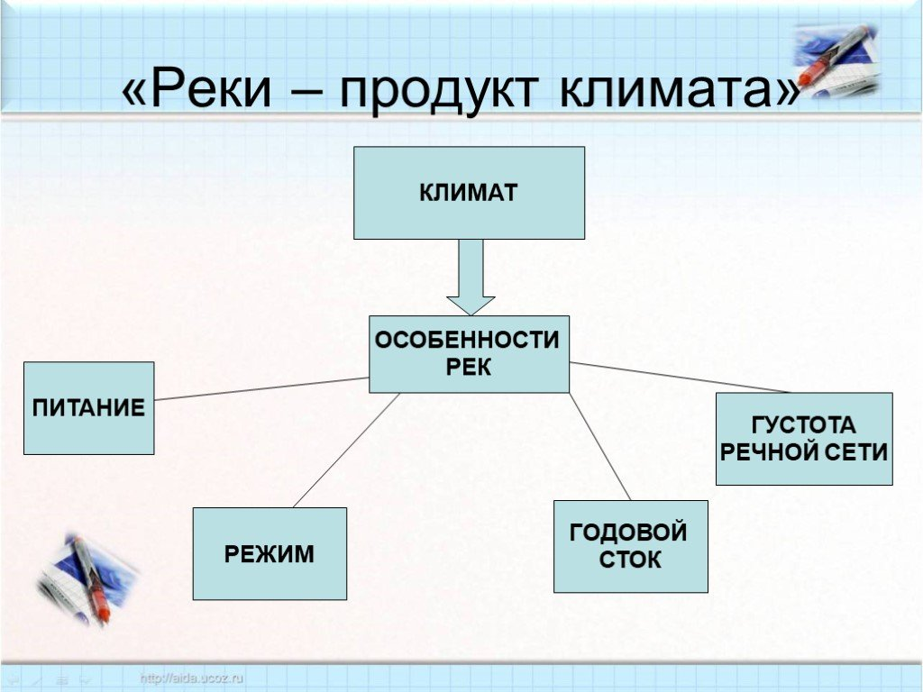
Взаимосвязь внутренних вод и других компонентов природы

Slide 12
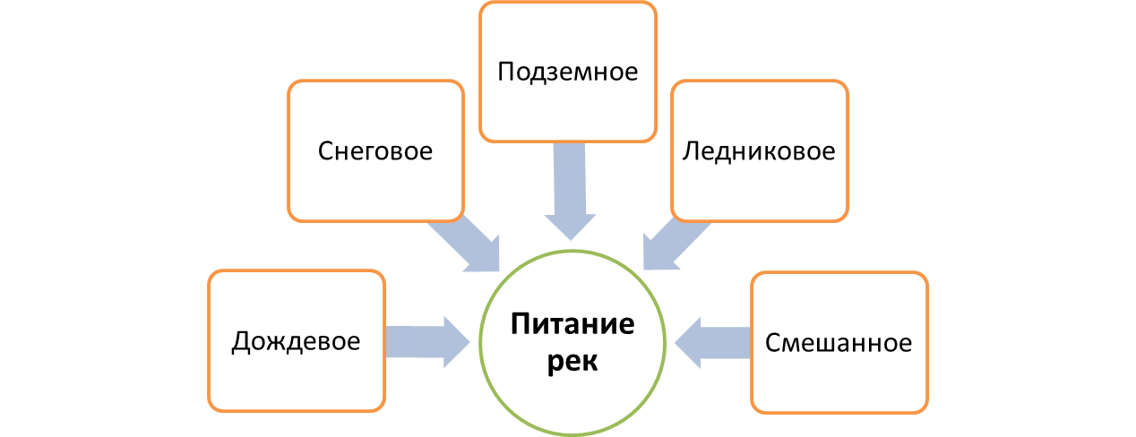
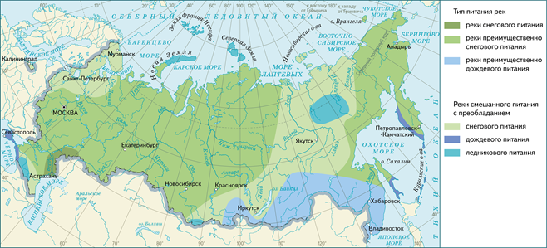

Slide 13
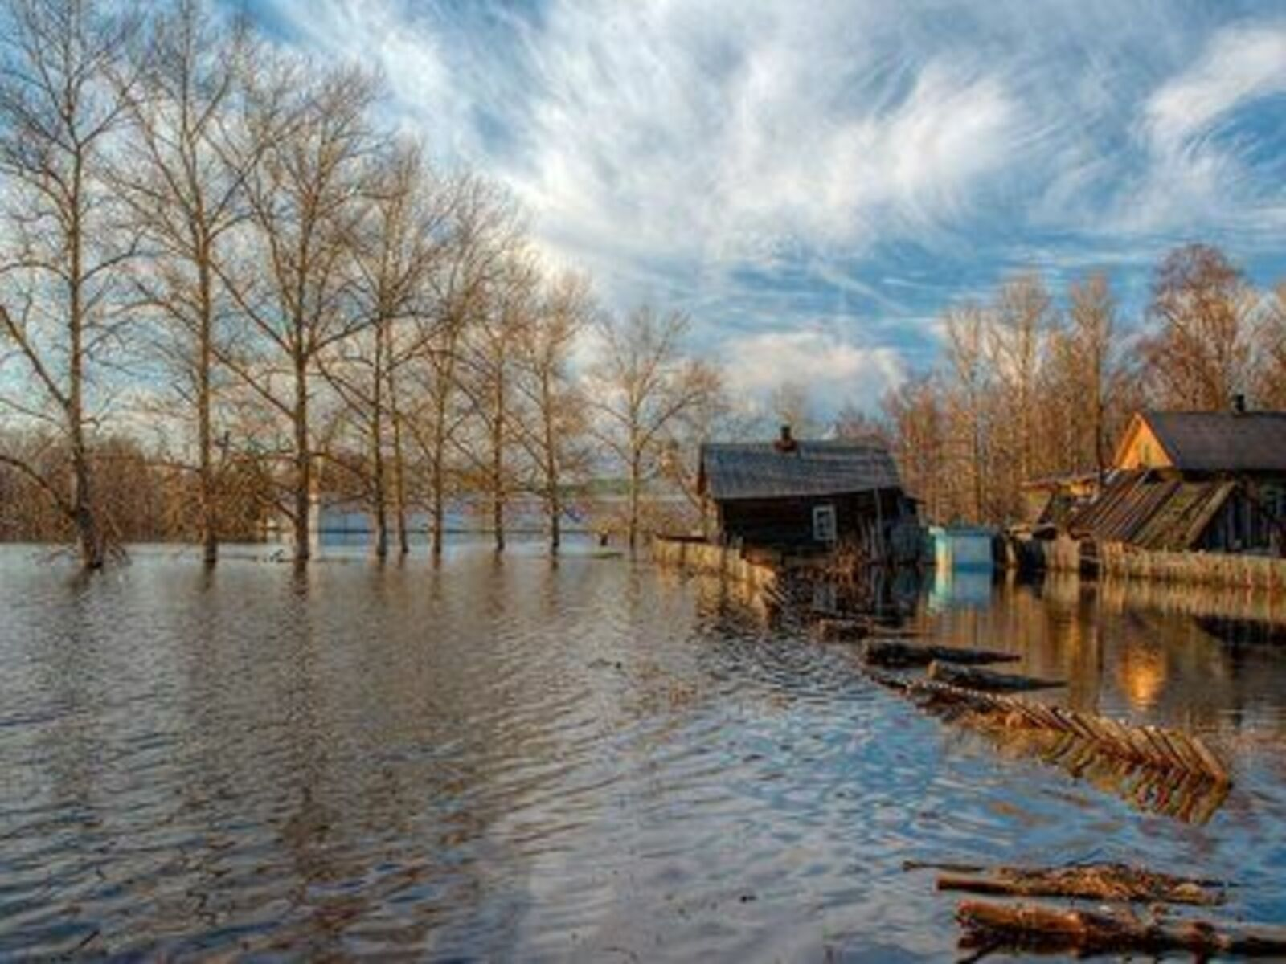
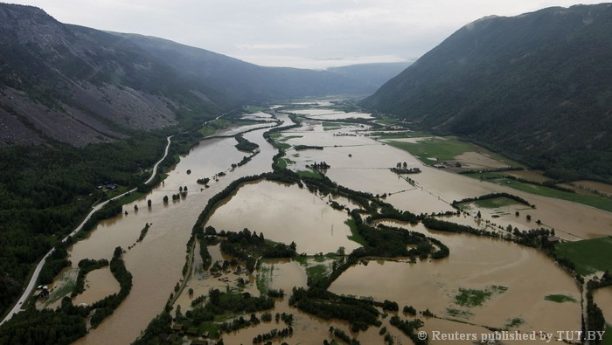
Типы режимов рек
Половодье- наиболее высокий уровень воды в реке, повторяющийся ежегодно в одинаковые сроки и длительный по времени, вызванный таянием снега
Весеннее
Летнее

Slide 14
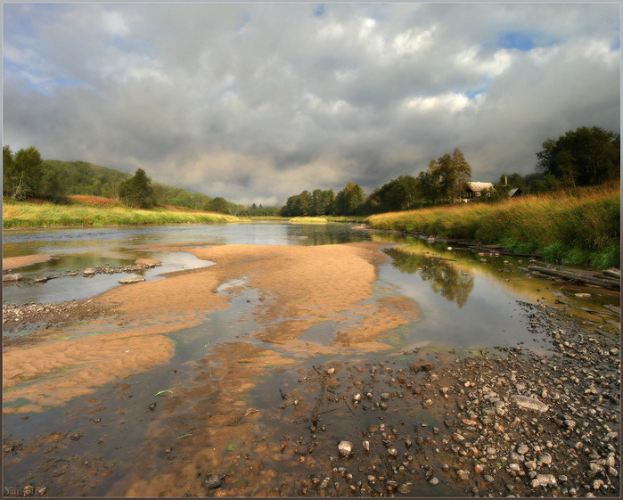
Типы режимов рек
Межень - самый низкий уровень воды в реке

Slide 15
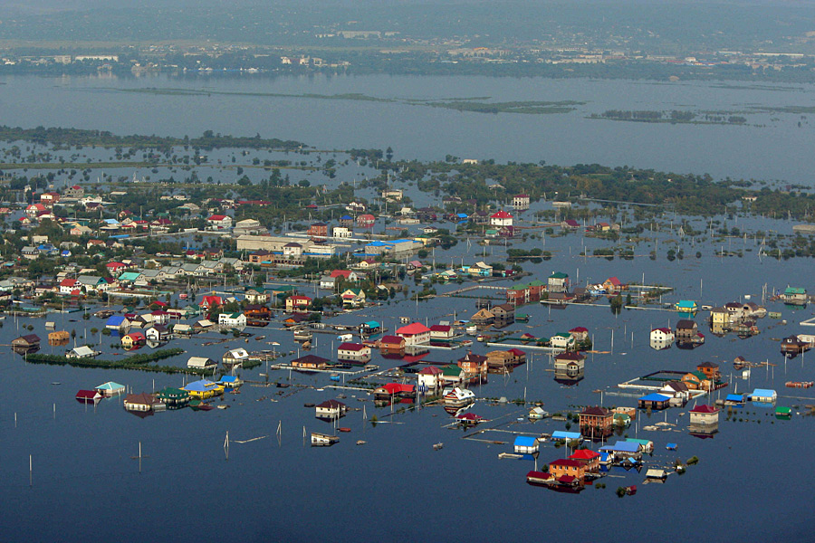
Типы режимов рек
Паводок – резкий и кратковременный подъём воды в
реке, возникший в результате обильных дождей или
интенсивного таяния снега

Slide 16
Климат влияет и на режим рек:
1. Реки с весенним половодьем | Реки, имеющие смешанное питание с преобладанием снегового. Половодье весной | Волга, Обь, Печора…
2. Реки с летним половодьем | Реки, текущие в муссонном климате и разливающиеся во время муссонных дождей | Амур и его притоки
3. Реки с паводковым режимом | Разливаются после внезапных сильных дождей | Реки Северного Кавказа (Кубань и её притоки)

Slide 17
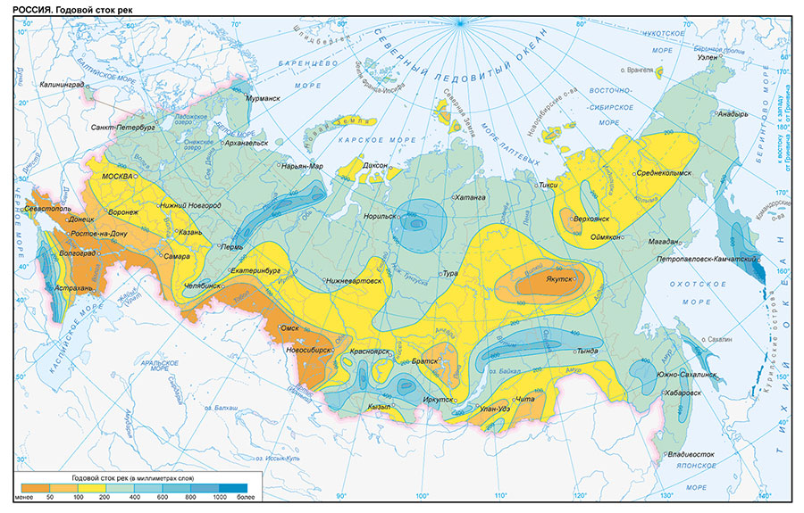
Годовой сток – это количество воды, которое протекает в русле за год

Slide 18
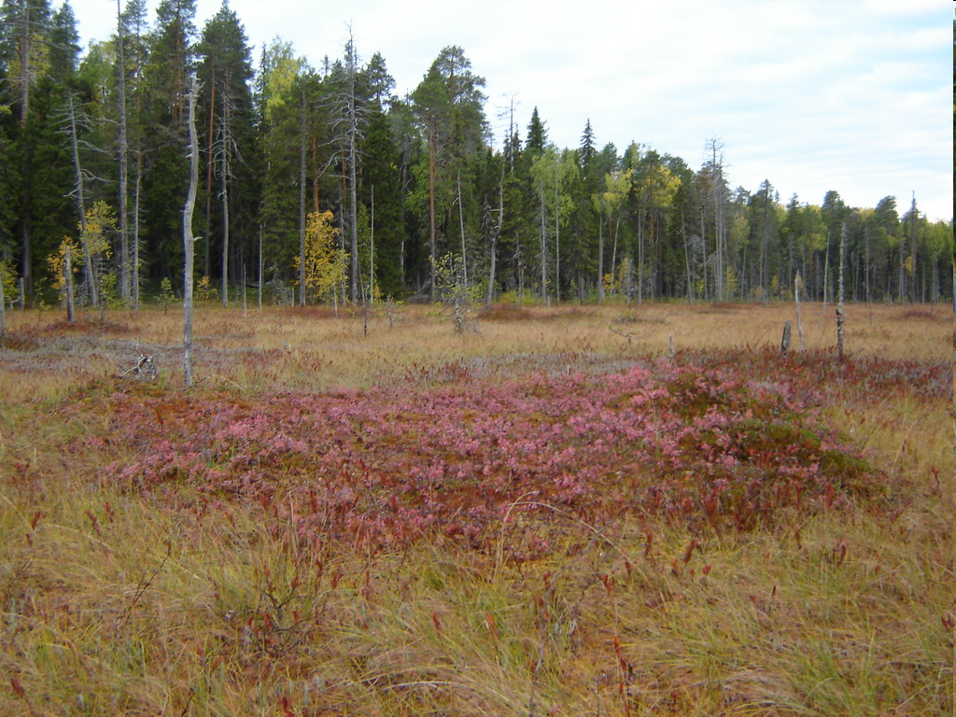
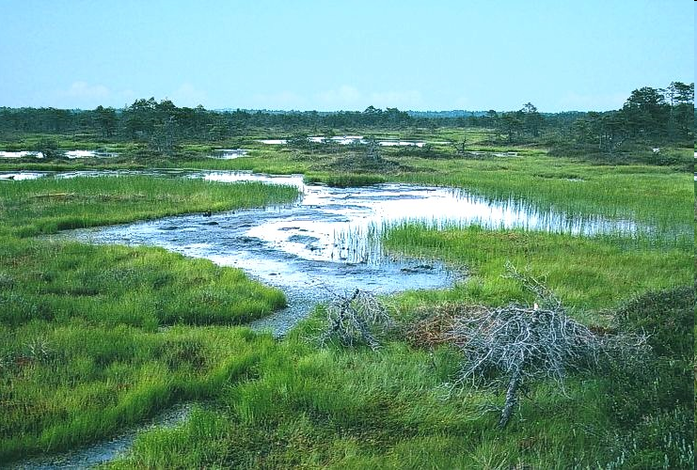
Болото -участок ландшафта, характеризующийся избыточным увлажнением и влаголюбивым живым напочвенным покровом.
низинные
верховые
Питается осадками и подземными водами
Питается осадками

Slide 19
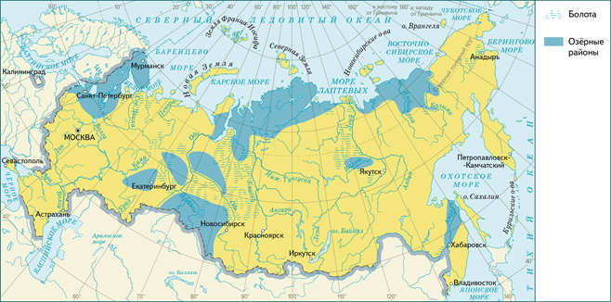
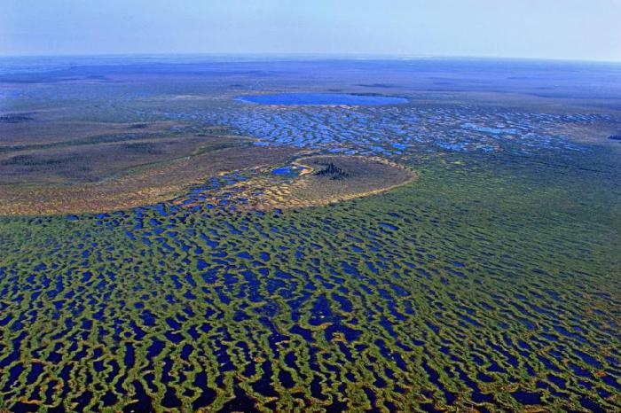
Васюганские болота расположены в Томской области. Площадь составляет 53 тыс. км². Они являются важным источником пресной воды в регионе. Земли содержат огромное количество торфа, который противодействуют парниковому эффекту. Топи и озера чередуются с западинами и впадинами.

Slide 20
Озера – замкнутые природные котловины, заполненные водой.
Озера бывают пресные и соленые.
Озера различают по происхождению:.
тектонические
водохранилища
ледниково-
тектонические
термокарстовые
моренные
вулканические

Slide 21
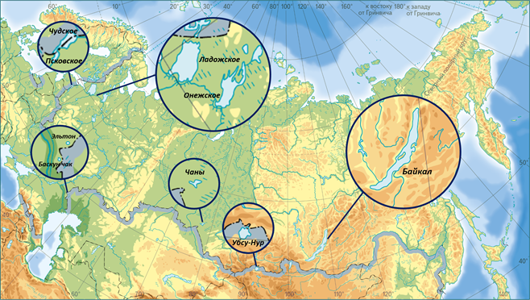
Озера России

Slide 22
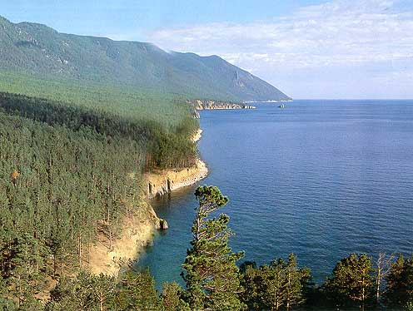
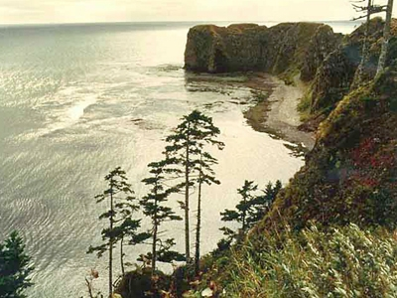
Тектоническое озеро
Тектонические озера образуются в разломах земной коры.
Такие озера продолговатые: узкие и длинные.
Ярким представителем является – Байкал.

Slide 23
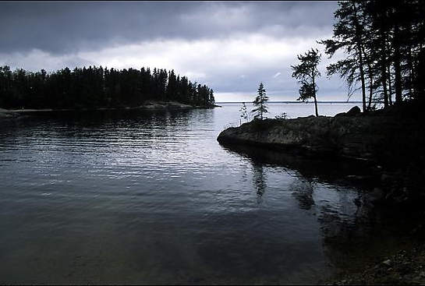
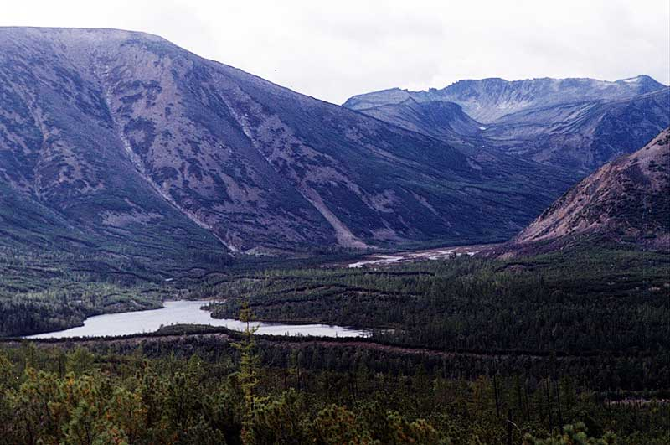
Моренные озера
Моренные озера занимают понижения между моренными котловинами.
Например – озеро Селигер на Валдайской возвышенности.

Slide 24
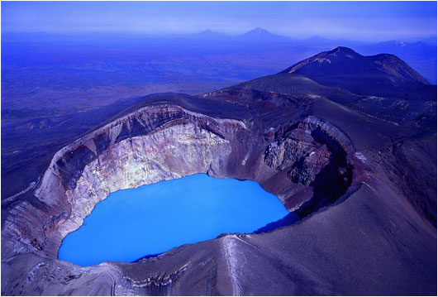
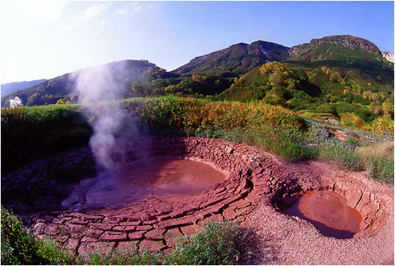
Вулканические озера
Вулканические озера образуются в кратерах вулканов (при извержении озера выкипают).
В России они расположены в основном на Курильских островах и на п-ове Камчатка

Slide 25
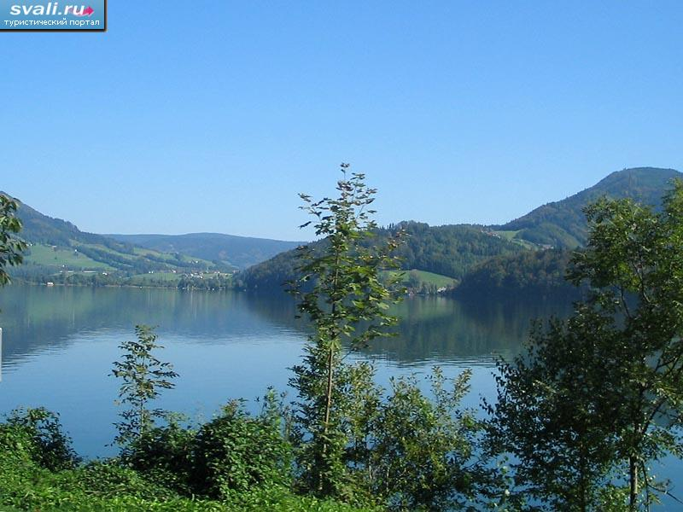
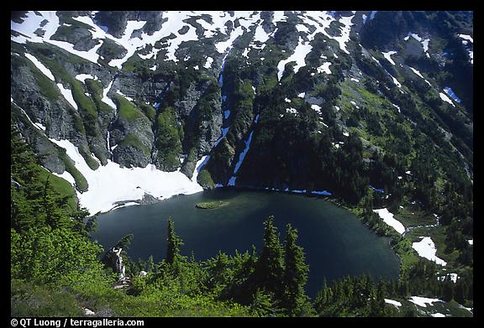
Термокарстовые озера
Располагаются на территории, имеющей вечную мерзлоту.
Летом мерзлота подтаивает, грунты проседают, образуются неглубокие котловины, заполненные талой водой.
В Якутии таких озер множество, самое известное – Неджели.

Slide 26
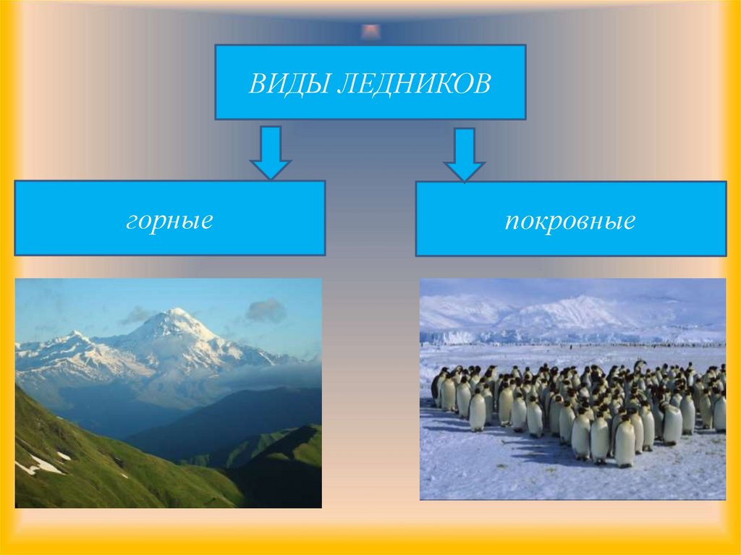
Ледники –
Скопления льда, образовавшегося из снега
  Большие запасы пресной воды

Slide 27
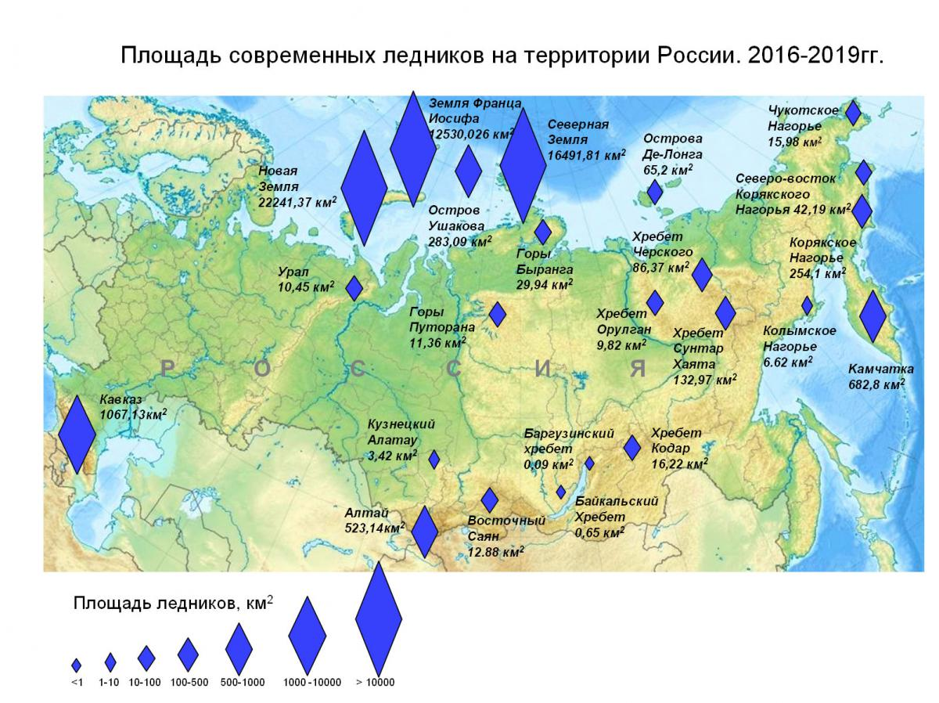

Slide 28
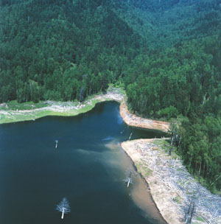
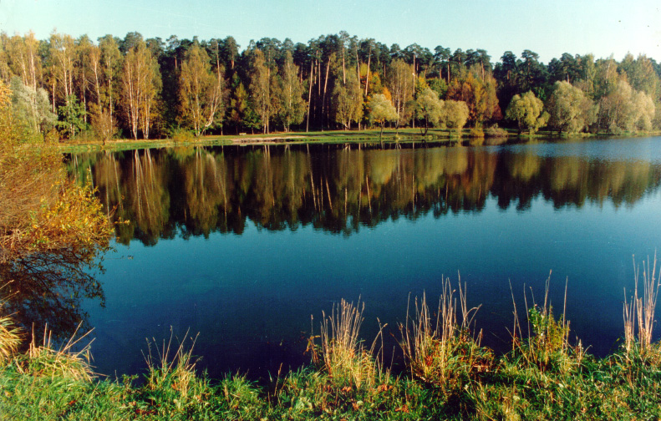
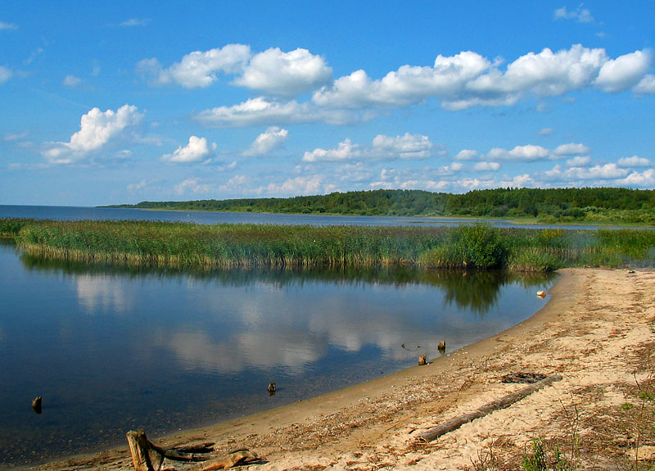
Водохранилища
Водохранилища – это искусственные водоемы.
Больше всего водохранилищ нам встречается на реке Волга.

Slide 29
Водные ресурсы
Водные ресурсы – это поверхностные и подземные воды, которые используются в быту, промышленности и сельском хозяйстве.
Водные ресурсы
Питье и
бытовые
продукты
Водные
пути
Энергия
рек,
приливов
и отливов
Промыш-
ленность
и
сельское
хозяйство

